Slide 1
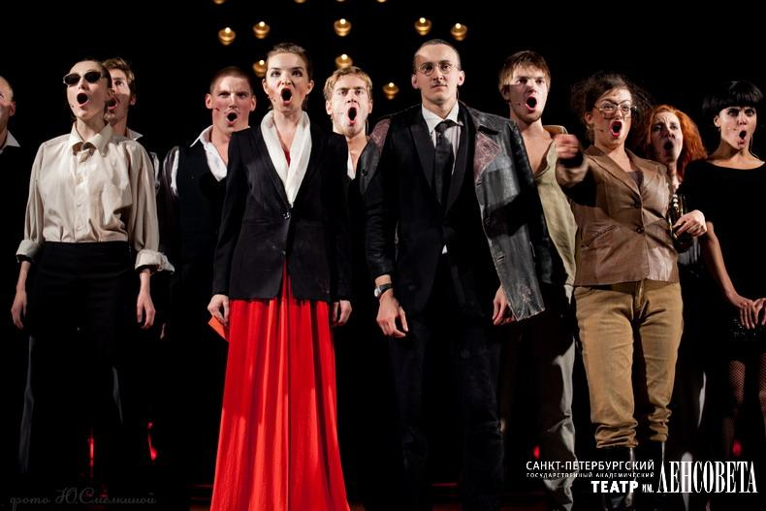
КАБАРЕ БРЕХТ
или
Что смотреть, пока не запретили

Slide 2
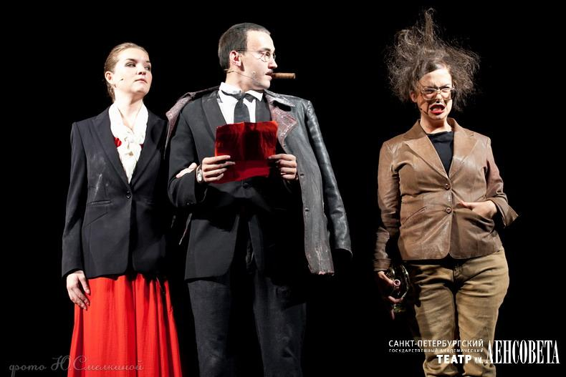
«Кабаре Брехт» - одна из самых ярких и запоминающихся постановок труппы театра имени Ленсовета

Slide 3
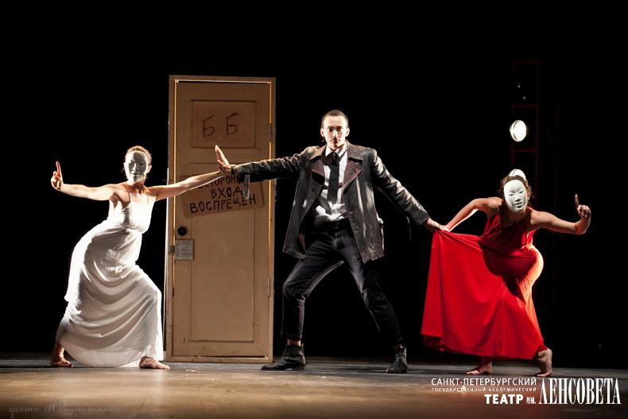
Созданное по мотивам пъес и жизни великого драматурга и писателя, основоположника театра абсурда Бертольда Брехта сценическое шоу исполнено в лучших традициях «эпического театра»

Slide 4
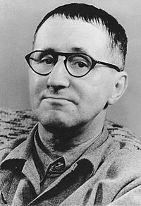
Бертольд Брехт
(Bertolt Brecht; полное имя — О́йген Бе́ртхольд Фри́дрих Брехт ( 10 февраля 1898, Аугсбург — 14 августа 1956, Берлин) — немецкий драматург, поэт, прозаик, театральный деятель, теоретик искусства, основатель театра «Берлинер ансамбль».
Теория «эпического театра», в послевоенные годы претворённая в практику Брехтом-режиссёром, открыла принципиально новые возможности сценического искусства и оказала значительное влияние на развитие театра XX века

Slide 5
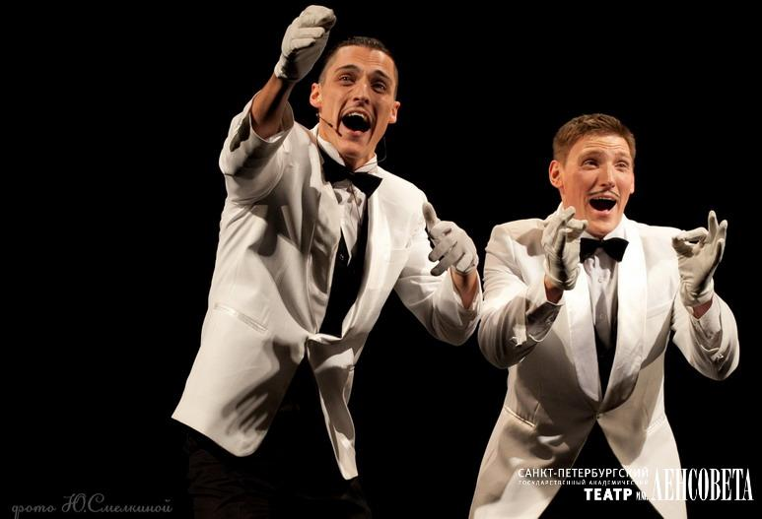
«Эффект очуждения», «зонги», актеры в диалоге со зрителем заставляют публику думать, переживать и по новому смотреть на мир и искусство

Slide 6
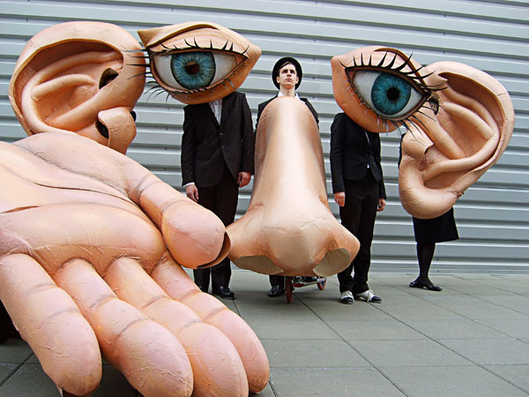
«Эпический театр», театр абсурда
Тип современной драмы, основанный на концепции тотального отчуждения человека от физической исоциальной среды. Такого рода пьесы впервые появились в начале 1950х годов во Франции, а затемраспространились по Западной Европе и США. Представление об абсурдности удела человеческого вовраждебном или безразличном мире впервые развил А. Камю (Миф о Сизифе), испытавший сильноевлияние С.Кьеркегора, Ф.Кафки и Ф.М.Достоевского.

Slide 7
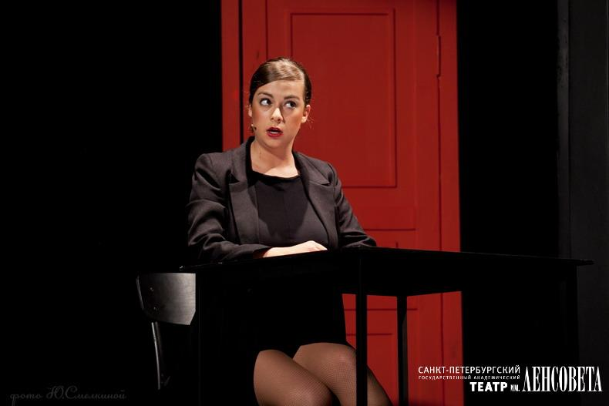
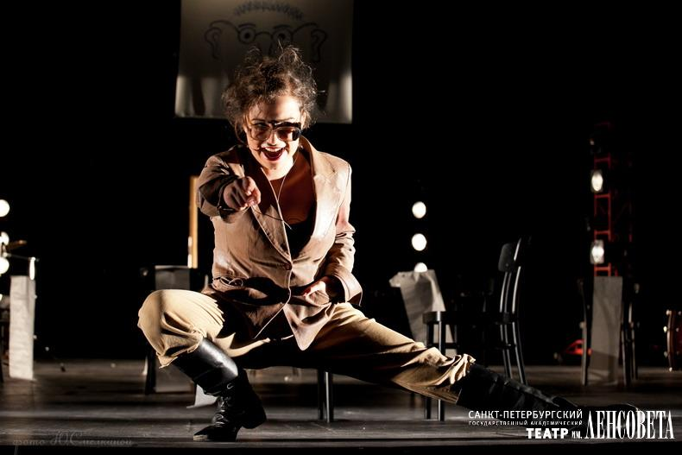
Молодой актерский состав передает настроение бунта, ярости и веселья, заложенное режиссером в концепт спектакля

Slide 8
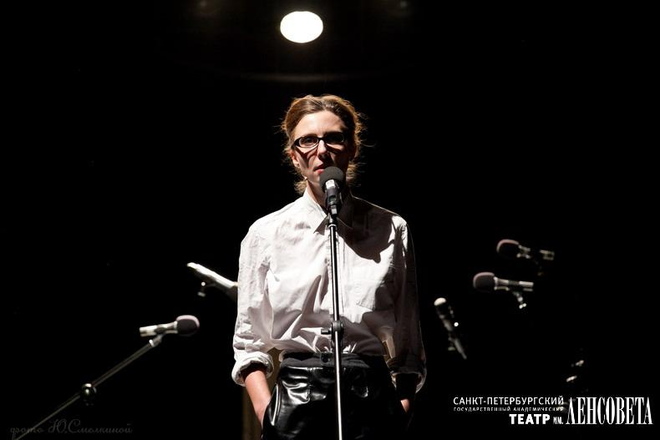
Актерский состав
Бертольд Брехт – Сергей Волков
Елена Вайгель, жена Брехта – София Никифирова
Маргарет Штеффин, сотрудница Брехта – Антонина Сонина
Актеры театра ББ:
Никита Волков
Юстина Вонщик
Анна Жмаева
Галина Журавлева
Дмитрий Караневский
Александр Крымов
Марк Овчинников
Римма Саркисян
Вероника Фаворская
Сергей Филатов
Кирилл Фролов
Максим Ханжов
Лидия Шевченко

Slide 9
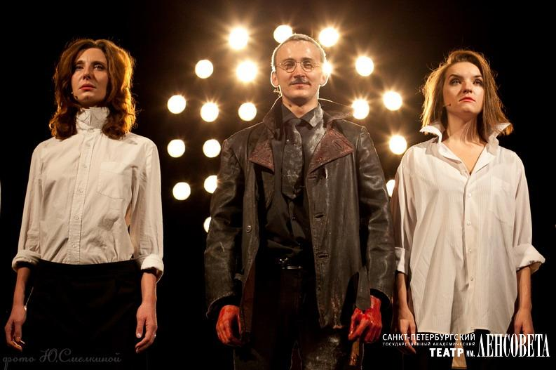
Грандиозное шоу смысла и трагедии на 40 квадратных метрах. Раскрытие глубоких политических проблем, проблем этики и морали, воплощенные в песне – заслуга режиссера-постановщика Юрия Бутусова

Slide 10
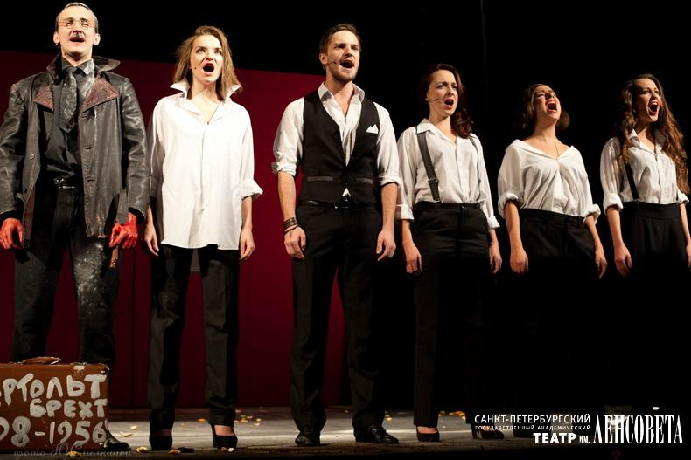
Музыкальное сопровождение, не знающее языковых границ

Slide 11
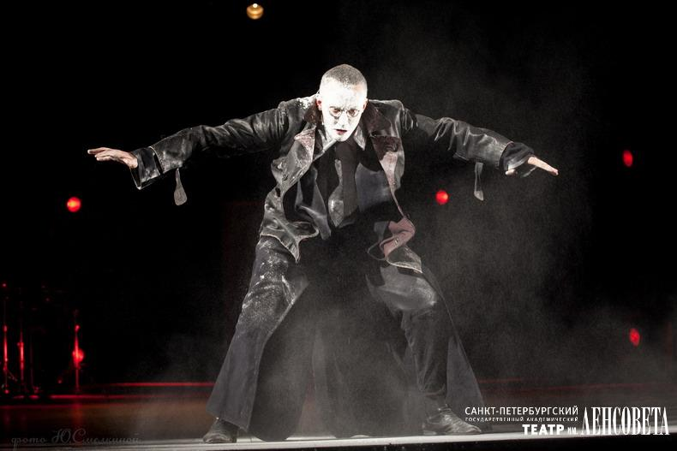
СПАСИБО ЗА ВНИМАНИЕ

